Slide 1
Proyecto Educativo Institucional Consejo Académico FACDEH
Presentación del proyecto y antecedentes de su instalación transversal

Slide 2
Introducción: Del PEC al Proyecto Educativo Institucional
MISIÓN
“Entregar educación superior de excelencia y formación integral de personas en un marco valórico, creando nuevas oportunidades a sus estudiantes y egresados; generando conocimientos en áreas selectivas y vinculando el quehacer institucional con los requerimientos de la sociedad y el país.
VISIÓN
“Ser una Universidad vinculada con la sociedad en su diversidad, con una posición consolidada en la Región Metropolitana y Región de Coquimbo. Formadora de personas integrales, con una oferta de programas académicos de calidad en sus distintos niveles y generadora de conocimientos en áreas de interés institucional. Todo ello en el marco de una gestión eficiente y una posición financiera estable con sostenibilidad futura.”
LIBERTAD
INTEGRIDAD
TOLERANCIA
EXCELENCIA
SOSTENIBILIDAD
SOLIDARIDAD
JUSTICIA
DIGNIDAD
DIVERSIDAD
INCLUSIÓN
PROYECTO EDUCATIVO INSTITUCIONAL
Formación integral
Formación Interdisciplinar
Formación común
Modalidades y Oferta Formativa
Vinculado con la sociedad
Eficiencia institucional
Internacionalización
Investigación e innovación

Slide 3
PEI CREA-UCEN: Características generales
Centrado en el/la estudiante
Con Docentes facilitadores del aprendizaje
Un sello formativo actualizado, evidenciable y evaluable
Flexibilidad e integración curricular al incorporar la generación de áreas de formación común e interdisciplinaria
Actualización de las modalidades de dictación de los programas de estudio
Incorporación de la continuidad de estudios
Formalización y puesta en régimen de un sistema de evaluación
Promoción de la investigación e innovación en docencia universitaria

Slide 4
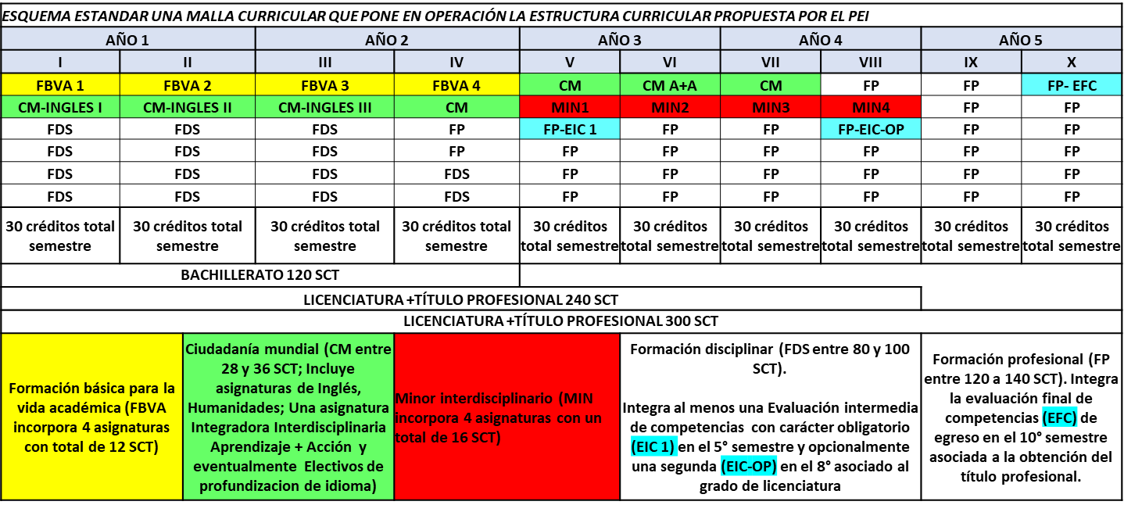
Principios de la estructura curricular PEI-CREA UCEN

Slide 5
Despliegue Proyecto Educativo Institucional CREA UCEN
El plan de instalación del Proyecto Educativo Institucional se concibe como aquel proceso que permite actualizar toda la oferta académica de pregrado regular, pregrado especial y carreras técnicas a las definiciones educativas y estructurales curriculares de dicho Proyecto.
Esta propuesta implica un despliegue para la actualización del PEI, en todas las Facultades, por los ciclos formativos (inicial, intermedio y final), para una implementación transversal en la oferta de pregrado regular y especial.
Implica un alto grado de participación en la instalación: Equipo de rectoría, Facultades, Escuelas y Carreras

Slide 6
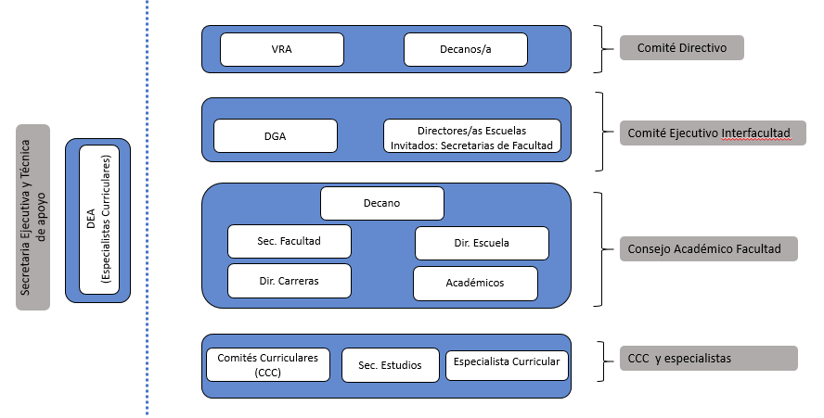
Gobernanza despliegue Proyecto Educativo Institucional

Slide 7
Proceso transversal de instalación en 5 etapas – Iniciando en marzo 2022
ETAPA 1
SOCIALIZACIÓN (Marzo a Mayo 2022)
ETAPA 2
DEFINICIONES Y DIAGNÓSTICO (Junio a Noviembre de 2022)
ETAPA 3
CICLO INICIAL (Diciembre 2022 a Junio 2023)
ETAPA 4
ETAPA 5
CICLO FINAL Y AJUSTE (Noviembre 2023 a Septiembre 2024)
CICLO INTERMEDIO (Julio a Octubre 2023)

Slide 8
Hitos relevantes etapa 1: Constituciones de equipos de trabajo:
EQUIPO | FECHA
Comité Directivo | 10 de Mayo
Comité Inter facultad | 12 de mayo
Convocatorias a CAFs | 16 a 30 de mayo
Convocatorias CCC | 16 a 30 de mayo
Kickoff PEI | Jueves 16 de Junio de 2022

Slide 9
Hitos relevantes etapa 2: Definiciones y diagnóstico
ETAPA 2
DEFINICIONES Y DIAGNÓSTICO
MES 4 – 9
Plan de formación común
Formación para la vida académica
Ciudadanía Mundial
Minors
Diagnóstico para actualización PEI por carrera
Plan de trabajo para la actualización de la oferta educativa
Documento con definiciones pertinentes a la actividad
Documento de trabajo que identifica el tipo de ajuste requerido
Carta Gantt ajustada a indicaciones de Instalación PEI por carrera
ACTIVIDAD
PRODUCTO

Slide 10
Hitos relevantes etapa 3: Ciclo inicial
ACTIVIDAD
PRODUCTO
Documento con componentes relativos a rediseño, ajuste curricular mayor o menor
ETAPA 3
CICLO INICIAL
MES 10 – 16
Diseño Plan de Formación Común y asignaturas de formación para la vida académica
Elaboración/ajuste perfiles de egreso PEI, competencias, resultados de aprendizaje.
Programas de asignatura del Plan de Formación Común, de las asignaturas de formación para la vida académica.
Diseño de sistema de evaluación de competencias intermedia
Documento de diseño e instrucciones de evaluación ciclo inicial.
Propuesta de resolución plan de estudio ajustado a PEI
Resolución plan de estudio ajustado a PEI

Slide 11
Resultados a Julio de 2023
Perfiles de egreso ajustado al PEI (que incorporen sello institucional y interdisciplinariedad): Consiste en la definición del profesional que se aspira a formar, que resulta de la convergencia entre el estado del arte de la especialidad y la actualización de los saberes científicos, disciplinarios y tecnológicos que respaldan la formación académica y profesional.
Áreas de dominio del perfil: dicen relación con un determinado campo profesional, configurado por una “familia de problemas” que le son característicos, le dan identidad representando los principales desafíos que deben enfrentar los profesionales en el ejercicio de su profesión.
Competencias de egreso: definidas como actuar complejo referido a un campo de actuación; en un contexto, con una finalidad o propósito de dicho actuar complejo.
Definición aproximada de resultados de aprendizaje del primer ciclo: indican lo que previsiblemente los estudiantes deberán saber, saber hacer y los valores que deben realizar, al finalizar con éxito un período de aprendizaje en una determinada asignatura. Deben ser evidenciables y evaluables.
Esquema de plan de estudio: que declara al menos asignaturas; descripción general estas; resultados de aprendizaje a los que tributa; distribución de horas según tipo de actividades (teóricas; ejercicios; laboratorio y autónomas); horas semestrales y totales del programa.

Slide 12
Hitos relevantes etapa 4: Ciclo intermedio
ACTIVIDAD
PRODUCTO
Definición e instalación de Minor Interdisciplinario entre facultades en los respectivos planes de estudio
Documento Minor Interdisciplinario, justificación y programas de asignatura.
Documentos definición de las asignaturas Sello Institucional y programas
ETAPA 4
CICLO INTERMEDIO
MES 17 – 20
Instalación de sistema de evaluación de competencias intermedia
Documento diseño e instrucciones evaluación ciclo inicial e intermedio
Instalación asignaturas “sello institucional”: Humanidades y A+A.
Definición de formación disciplinar y profesional del ciclo intermedio de formación
Programas de asignaturas disciplinares y de formación profesional

Slide 13
Hitos relevantes etapa 5: Ciclo final
ACTIVIDAD
PRODUCTO
ETAPA 5
CICLO FINAL Y AJUSTE
MES 21 – 30
Definición de la Formación Profesional .
Programas de asignatura para la Formación Profesional.
Definición asignaturas, actividades y evaluaciones asociadas a egreso y titulación
Programas de asignaturas que deben contar con su evaluación e incorporar la evaluación de las competencias de egreso.
Definición instalación de Evaluación de competencias final
Documento diseño e instrucciones de ejecución de evaluación competencias de egreso
Ajustes finales de actividades curriculares de la carrera
Documento cierre de la instalación de ajuste PEI y borradores de resoluciones complementarias a plan de estudio.

Slide 14
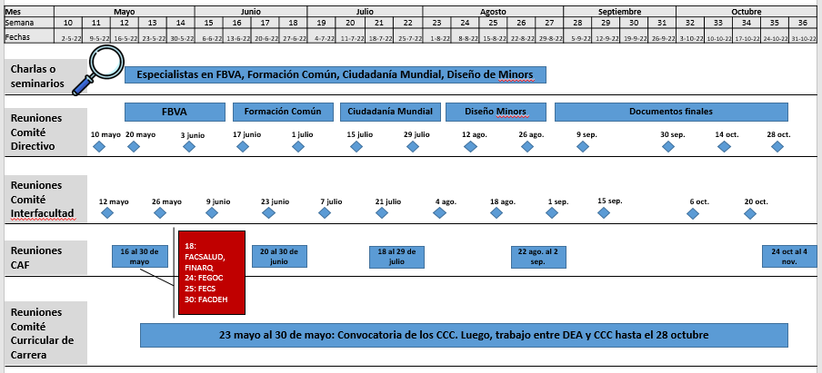
Detalle de carta Gantt para el proceso de reflexiones y diagnóstico

Slide 15
Rol de Consejo Académico de Facultad: en etapa 2
Aprueba las propuestas de desarrollo curricular entre escuelas/carreras
Aprueba propuesta desarrollo curricular de carreras, y sus planes de estudio.
Aprueba diagnóstico de la brecha entre el actual plan de estudio y el ajustado el PEI 2022
Aprueba plan de trabajo para la actualización de la oferta educativa de facultad al PEI 2022.

Slide 16
Actividades de Comités Curriculares de Carrera: en etapa 2
Apropiación de documento de trabajo (Manual y Formularios) que identifican el tipo de ajuste requerido para la actualización del plan de estudio al PEI. Se propone que para definir el diagnóstico y posterior plan de trabajo se considere los siguientes tipos de cambios curriculares:
Rediseño curricular
Ajuste mayor
Ajuste

Slide 17
Actividades de Comités Curriculares de Carrera: en etapa 2
2. Diagnóstico de la brecha entre el actual plan de estudio y el ajustado el PEI 2022:
Definir el alcance de la eventual modificación de
Perfil de egreso
Competencias
Plan de estudio
Evaluación de competencias
3. Diseño del plan de trabajo para la actualización de la oferta educativa de facultad al PEI 2022.

Slide 18
Escuela de Derecho y Trabajo Social: carreras, direcciones
Escuela | Director | Carreras | Directores
Derecho y Trabajo Social | Rafael Pastor Besoain | Derecho diurno | Macarena Díaz de Valdés Haase Paredes (directora Sede Santiago) Patricia Villegas Díaz (directora (i) sede Coquimbo)
 |  | Derecho Vespertino | Macarena Díaz de Valdés Haase Paredes (directora Sede Santiago)
 |  | Trabajo Social | Ana María Galdames Paredes (directora Sede Santiago) Cecilia González Jeria (directora (i) sede Coquimbo)

Slide 19
Escuela de Derecho y Trabajo Social: planes de estudio vigentes
Escuela | Carrera | Resolución Vigente
Derecho y Trabajo Social | Derecho diurno | Res. N°2881/2009 (Inicio 2007 Res. N° 1406) Res. N°2993/2010 (última modificación)
 | Derecho Vespertino | Res. N°2881/2009 (Inicio 2007 Res. N° 1406) Res. N°2993/2010 (última modificación)
 | Trabajo Social | Res. N°1122/2016 (inicio nuevo plan) Res. N°2502/2016 (última modificación)

Slide 20
Desafíos
Trabajamos en la convicción de que este nuevo Proyecto Educativo nos permita actualizar, optimizar y fortalecer nuestra oferta educativa, haciendo de nuestros programas de estudios trayectorias formativas flexibles, integradas e integrales, con variadas experiencias de aprendizaje, cercanas a los ámbitos reales de los desempeños profesionales.
Trayectorias formativas que brindan una sólida formación disciplinar y profesional y que a la vez otorgan la experiencia de la formación en problemáticas complejas de nuestras sociedades para ser de abordadas de modo interdisciplinario.
Para enfrentar este desafío necesitamos del trabajo y colaboración de toda la comunidad universitaria, en especial de las y los docentes de nuestra casa de estudios, así como de la voluntad y flexibilidad de los equipos directivos.

Slide 21
Proyecto Educativo Institucional Consejo Académico Facultad de Derecho y Humanidades
30 de Mayo de 2022

